Slide 1
阿若憍陳如、摩訶迦葉與三迦葉
《靜思妙蓮華–序品》
P.229-239
靜思妙蓮華-42-44集

Slide 2
導讀重點
壹、僧寶之始
貳、摩訶迦葉尊者
參、三迦葉尊者
肆、聞思修

Slide 3
上人手札
心得自在棄欲愛，離苦樂無有貪戀。佛世弟子尚有因緣相伴隨著；況今世吾等凡夫行者 能不慎重因緣
《靜思妙蓮華–序品》P.230

Slide 4
壹、 僧寶之始

Slide 5
經文
其名曰：「阿若憍如、摩訶迦葉、優樓頻螺迦葉、伽耶迦葉、那提迦葉」

Slide 6
「至諸有名上首之次序，亦各具有意義，如阿若憍陳如，為僧寶之始—五比丘中最初得度者，故列為首。」—《法華經教釋》

Slide 7
「乃摩夜夫人之弟，并十力迦葉，為母族二人；父族三人者：一、阿濕波；二、跋提；三、摩訶男拘利。五人承王命入山。
—《法華經大成》

Slide 8
侍佛修道不耐苦，遂捨佛往鹿苑修異道。佛成道已，先往度之，初轉即悟客塵故。—《法華經大成》

Slide 9
「上首」，就像是每一班的班長。諸如慈濟人舉辦營隊，會安排資深者當隊輔，輔導不懂團體規矩或不了解規則的人。僧團中也有帶動者 ，因此上首具有順序的意思。
《靜思妙蓮華–序品》P.229

Slide 10
阿若憍陳如
《法華經》第一個列舉的阿羅漢是「阿若憍陳如」。為什麼以他為首位？
因為他是「僧寶之始」
《靜思妙蓮華–序品》P.229

Slide 11
阿若憍陳如
母族
十力迦葉
阿濕波
父族
跋提
摩訶男拘利

Slide 12
阿若憍陳如
悉達多太子出家時，他的父母很擔心，於是派他們五位前去，希望能勸太子回來，由於太子出家心志堅定，他們只好追隨太子修行，並陪他到處尋訪名師。
《靜思妙蓮華–序品》P.229-230

Slide 13
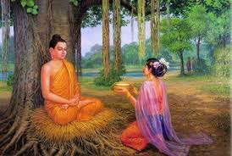
因看到太子修苦行後，接受牧女的供養，因而誤會太子道心動搖，就離開他到鹿野苑修學其也道法。
圖片翻攝自網路
《靜思妙蓮華–序品》P.229-230

Slide 14
佛陀悟道成佛後，決定先五比丘。
於是佛陀在鹿野苑中為五比丘講「苦、集、滅、道」四諦法。五人中首位能清楚體會佛法、徹底接受的就是阿若憍陳如
《靜思妙蓮華–序品》P.229

Slide 15
與佛陀的因緣
佛世時，他的弟子多有相伴隨行；諸如阿若憍陳如等五位比丘，在佛陀成佛後聽其說法，能三寶具足成為出家僧團之首。他們在皇宮當王族及其過去生中，都有與佛陀的因緣
《靜思妙蓮華–序品》P.231

Slide 16
大魚捨身救人
影片：大魚捨身救人

Slide 17
貳、 摩訶迦葉尊者

Slide 18
「摩訶，大也；迦葉，為上古婆羅門姓，義言飲吞日月之光。此迦葉年最長老，身光蔽日月，功德最大，故名大迦葉。
—《法華經教釋》

Slide 19
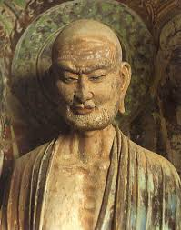
摩訶迦葉
「摩訶」，是大的意思；
「迦葉」，則是婆羅門的姓。婆羅門是當時印度四姓中最尊貴的。
圖片翻攝自網路
《靜思妙蓮華–序品》P.232

Slide 20
能吞日月之光，因為他身上會發出紫金色的光，
壽命最長、最老、又累生聚積很大的功德。
《靜思妙蓮華–序品》P.233

Slide 21
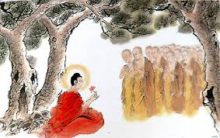
有一回，佛陀與僧眾一起在多子佛塔停歇時，佛陀看到前面有一朵花，就隨手拈起，大家都不了解佛陀這個舉動的用意，只有大迦葉能明白佛意。
圖片翻攝自網路
《靜思妙蓮華–序品》P.234

Slide 22
佛陀入滅之後，大迦葉便召集大眾，負起結集教法、經典的責任。完成重任之後，大迦葉就帶著佛陀所託付的金鏤袈裟，進入雞足山中，等待彌勒下生來人間成正覺時，再傳佛陀衣缽給彌勒。
《靜思妙蓮華–序品》P.235

Slide 23
參、 三迦葉尊者

Slide 24
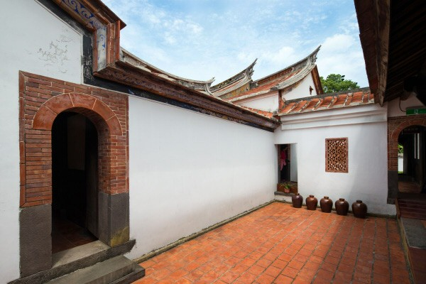
三迦葉親兄弟，累世同心立願，各領眾傳教法，恭敬學聖人道。
三迦葉—優樓頻螺迦葉、伽耶迦葉、那提迦葉

Slide 25
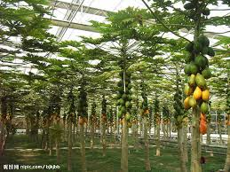
優樓頻螺迦葉
「優樓頻螺」譯作木瓜。由於這位尊者胸前有如木瓜形狀瘤，所以以此取名；另有一說，是因為他居住的地方接近木瓜林而得名。
圖片翻攝自網路
《靜思妙蓮華–序品》P.236

Slide 26
續前
優樓頻螺迦葉，很有威德及修養，所以受到頻婆娑羅王的敬重並禮拜為國師。他在山林裡養了一隻如龍般會吐火的動物，許多人都向他學火行法，弟子共有五百人之多。
《靜思妙蓮華–序品》P.237

Slide 27
最終優樓頻螺受佛陀的智慧所降伏，因聽到佛說的法而豁然開悟，從此放棄火行。他隨佛聞法後，知道要了解天下真理，只需要簡單的三衣一缽，
《靜思妙蓮華–序品》P.238

Slide 28
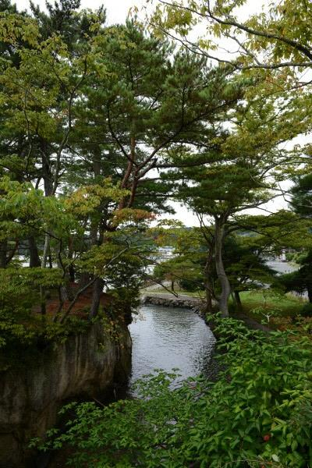
續前
因此將之前修行的火器道具放入河中隨水漂流，且帶領五百弟子皈依佛陀。
《靜思妙蓮華–序品》P.238

Slide 29
伽耶迦葉、那提迦葉
住在河邊的弟弟看到這些火器道具，就趕緊和另一位兄弟前往大哥的修行處，想探知大哥發生了什麼事。
《靜思妙蓮華–序品》P.238

Slide 30
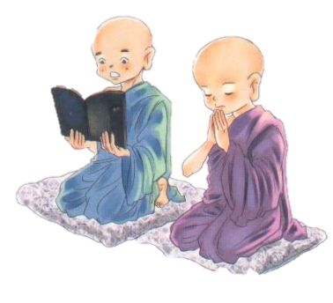
續前
當他們到達時，看到佛陀正在說法，而大哥則身著袈裟，現莊嚴的形象。這兩兄弟的心深受感動，於是也決定追隨大哥皈投佛陀、依教奉行。
《靜思妙蓮華–序品》P.238
圖片翻攝自網路

Slide 31
「阿含云：優樓頻螺，將護四眾，供給四事，令無所乏，最為第一。伽耶比丘，觀了諸法，都無所著，善能教化，最為第一。那提比丘，心意寂然，降伏諸結，精進第一。」—《法華經大成》

Slide 32
將護四眾，供給四事，令無所乏，最為第一
由於優樓頻螺迦葉是頻婆娑羅王的老師，所以他能護持四眾，供應修行者的日常事務
《靜思妙蓮華–序品》P.239

Slide 33
觀了諸法，都無所著，善能教化，最為第一
伽耶迦葉則是一聽到佛陀說法，就能立刻了解釋迦牟尼佛的智慧，毫不猶豫地放棄原本的修行，且又能帶動其他的人出家，因此說伽耶比丘「善能教化，最為第一」
《靜思妙蓮華–序品》P.239

Slide 34
心意寂然，降伏諸結，精進第一
那提迦葉的特長，是能將內心降伏，完全去除所有的煩惱，一旦認清跟隨的方向沒有錯誤，就會順著真理一心精進
《靜思妙蓮華–序品》P.239

Slide 35
上人讚歎臺北資深慈濟委員，人稱「老大」陳美珠（左二）、「老二」楊玉雪（左一）、「老三」胡玉珠（左三）。

Slide 36
「她們三位志同道合，而且信仰共同一個佛法，她們的感情很投緣，三位都很能幹，共同在機場的藝品店耕耘她們的事業，所以她們是合夥人，也是在佛法中的師姊妹。」

Slide 37
慈濟三姊妹
影片：慈濟三姊妹

Slide 39
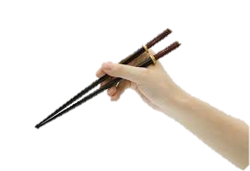
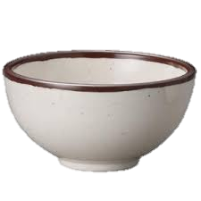
天生我才必有用，誠如慈濟人常言：「碗有碗的功能，筷子有筷子的功能」，每一個人都有自己的良能與專長，

Slide 40
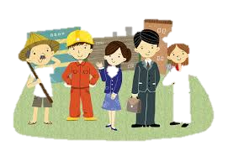
想一想，您，自己有何良能和專長可以為社會盡一己之能？（譬如香積、開車、攝影、水電、課輔、寫文章、演講、電腦…）

Slide 41
下次進度
《靜思妙蓮華-序品》
舍利弗。大目揵連。摩訶迦旃延。阿㝹樓馱。
P.240-255
靜思妙蓮華-45-46集

